Slide 1
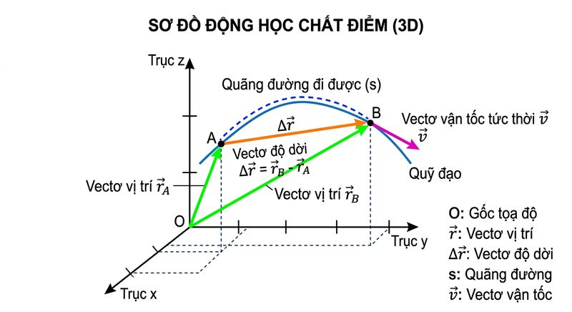
VẬT LÝ ĐẠI CƯƠNG • CƠ – NHIỆT • 192 TRANG SLIDE
📘 DÀN BÀI SLIDE CHI TIẾT — TỪ V3
Dàn bài thuyết trình
Hiểu sâu – Nhớ lâu
Chuyển toàn bộ 7 chương (V3 – font lớn + 8 hình minh họa) thành dàn bài 26 slide để bạn có thể đứng lớp nói từng phần trôi chảy, không sót công thức, có sẵn chú thích thành phần và ví dụ.
Hình minh họa: Hệ quy chiếu & quỹ đạo (C1)
7
26
45
8
CHƯƠNG
SLIDE
CÔNG THỨC GỐC
HÌNH LỚN
Người trình bày: __________________ • Thời lượng gợi ý: 90 phút (3 phút/slide) • Phiên bản: V3 – 10/09/2026
Nguồn: 7 file slide gốc (Châu Văn Tạo, Nguyễn Nhật Khanh, Nguyễn Thành Vấn) • Biên soạn lại từ V3 – font 17px+

Slide 2
CHƯƠNG 0
Mục lục — Dàn bài 26 slide
01–04
Mở đầu & Bản đồ kiến thức
⏱️ Phân bổ thời gian gợi ý
Cover • Mục lục • Bản đồ • Phương pháp
05–07
C1. Động học chất điểm (51 tr)
Mở đầu
8 phút
Hệ quy chiếu • v/a • Tròn & Ném xiên
08–10
C2. Động lực học (29 tr)
C1–C2 (Nền tảng)
18 phút
3 ĐL Newton • 4 lực • 4 bước giải
11–13
C3. Bảo toàn (28 tr) — Trọng tâm
★ 40% đề thi
p & L • Công/Năng lượng • Va chạm
C3–C4 (Trọng tâm)
28 phút
14–15
C4. Vật rắn (16 tr)
M=Iβ • I & Steiner • Lăn không trượt
C5–C7 (Nhiệt)
24 phút
16–17
C5. Khí lý tưởng (10 tr)
Thuyết động học • pV=νRT
Tổng kết & Hỏi đáp
12 phút
18–20
C6. Nguyên lý I (29 tr)
ΔU=A+Q • 4 quá trình • Bảng tổng hợp
21–23
C7. Nguyên lý II (16 tr)
Chiều tự nhiên • Carnot • Entropy
💡 Mẹo dẫn dắt: Đi theo bản đồ C1→C2→C3→C4→C5→C6→C7. Nhấn mạnh C3 là chương nhiều điểm nhất.
24–26
Tổng kết
Cheat Sheet 1 trang • Bảng ký hiệu • Q&A
02 / 26

Slide 3
CHƯƠNG 0
Bản đồ kiến thức — Học theo thứ tự này mới không rối
C1
C2
C3
C4
Động học
Động lực học
Bảo toàn
Vật rắn
Mô tả
v, a, quỹ đạo
→
Tại sao?
F = m·a
→
p, L, Cơ năng
Va chạm
→
Quay
M = I·β
C5
C6
C7
Khí lý tưởng
Nguyên lý I
Nguyên lý II
pV = νRT
Động học
→
ΔU = A + Q
Bảo toàn
→
Carnot
Entropy
🔗 Liên kết logic để dẫn dắt khi nói:
C1 → C2:
Học 1 hiểu 2 — Biết mô tả (C1) rồi mới giải thích tại sao (C2: F=ma).
C3 là trung tâm:
40–50% đề thi. Va chạm & bảo toàn cơ năng là 2 bẫy lớn nhất.
C4 = C2 + C3 phiên bản quay:
Chỉ đổi F→M, m→I, a→β. Học 1 bộ nhớ luôn bộ kia.
C5 → C6 → C7 là chuỗi Nhiệt:
pV=νRT là cầu nối. Đừng học rời rạc.
03 / 26

Slide 4
CHƯƠNG 0
Phương pháp “Nhớ ngay khi học” — Nói cho người nghe nhớ
1
👁️
2
💬
3
✍️
Nhìn hình trước,
đọc chữ sau
Một công thức =
Một câu chuyện
Che – Viết – So
Mỗi chương có 1 hình lớn đầu bài. Nhìn 20 giây để hình dung chuyển động/lực/đồ thị trước khi đọc công thức.
Đừng học vẹt aₙ=v²/R. Hãy nhớ “xe cua gấp R nhỏ + chạy nhanh v lớn → văng mạnh”.
Đọc xong che lại, viết ra giấy trắng, mở ra so. Sai chỗ nào là nhớ chỗ đó 3 ngày liền.
🎤 Kịch bản nói cho mỗi chương (áp dụng cho 7 chương sau):
30s
Mở bằng hình + câu hỏi đời thường
VD: “Tại sao xe cua gấp thì văng?” → dẫn vào aₙ=v²/R
90s
Công thức gốc + chú thích thành phần
Chỉ nêu 4–7 công thức gốc, giải thích từng ký hiệu & đơn vị
60s
Ví dụ tính nhanh + Bẫy thi
1 ví dụ số cụ thể + 1 bẫy hay sai
30s
Mẹo nhớ 1 câu
Kết bằng câu chuyện để khán giả nhớ
04 / 26

Slide 5
CHƯƠNG 1
C1. Động học chất điểm — Mô tả chuyển động như thế nào? (1/3)
📍 1.1 Khái niệm gốc — Phải hiểu trước khi tính
• Chất điểm: Co cả vật thành 1 điểm có khối lượng m khi kích thước << khoảng cách khảo sát. Tương đối (TĐ quay quanh MT → chất điểm, người đi trên TĐ → không).
• Hệ quy chiếu: Vật mốc + Hệ tọa độ + Đồng hồ + Gốc thời gian. Không có HQC thì “60 km/h so với ai?” là vô nghĩa.
• Phương trình CĐ: r(t) hoặc x(t),y(t),z(t). Biết r(t) là biết hết. Khử t → phương trình quỹ đạo.
• Độ dời vs Quãng đường: Δr = r₂−r₁ (vectơ thẳng) ≠ s (độ dài vet cong). Chỉ thẳng không đổi chiều thì |Δr|=s.
• Vận tốc: v_tb = Δr/Δt (vectơ), v = dr/dt (tiếp tuyến quỹ đạo, hướng theo CĐ). |v| là tốc độ (≥0).
Hình 1 — r, Δr vs s, v tiếp tuyến quỹ đạo
v = dr/dt | a = dv/dt = d²r/dt²
Trong Descartes: vx=dx/dt, vy=dy/dt, vz=dz/dt
v = √(vx²+vy²+vz²)
📌 Chú thích: r (m) vectơ vị trí | v (m/s) vận tốc | t (s) thời gian | s (m) quãng đường
→ v luôn tiếp tuyến quỹ đạo
Ví dụ bẫy: Chạy 1 vòng sân 400m về chỗ cũ → s=400m nhưng Δr=0 → v_tb=0 nhưng tốc độ TB ≠0.
05 / 26

Slide 6
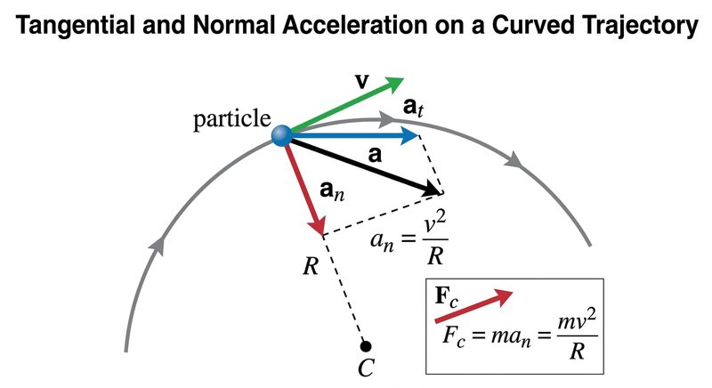
CHƯƠNG 1
C1. Gia tốc & Chuyển động tròn (2/3)
🎯 Gia tốc: a = a_t + a_n
• a_t = dv/dt (m/s²): đổi ĐỘ LỚN v. Cùng chiều v → nhanh dần, ngược → chậm dần.
• a_n = v²/R (m/s²): đổi HƯỚNG v, luôn hướng vào tâm cong, R là bán kính cong.
• a = √(a_t²+a_n²): Tròn đều → a_t=0, chỉ còn a_n=v²/R (hướng tâm).
🔄 Chuyển động tròn — dùng góc thay mét
Hình 2 — a_t (dọc) & a_n (vào tâm)
• ω = dφ/dt (rad/s): vận tốc góc. β = dω/dt (rad/s²): gia tốc góc.
• Liên hệ: s=R·φ, v=ω·R, a_t=β·R, a_n=ω²·R.
• Biến đổi đều: ω=ω₀+βt, φ=φ₀+ω₀t+½βt² (giống thẳng, đổi x→φ).
a_t = dv/dt | a_n = v²/R | a = √(a_t²+a_n²)
Tròn: ω=dφ/dt, β=dω/dt, v=ωR, a_t=βR, a_n=ω²R
⚠️ Bẫy: Tốc độ TB = s/t (vô hướng), Vận tốc TB = Δr/t (vectơ). Tròn 1 vòng → v_TB=0 nhưng tốc độ TB = chu vi/chu kỳ.
💡 Mẹo nhớ: a_t như “tăng tốc” (đổi tốc độ), a_n như “normal” (vuông góc quỹ đạo).
Ví dụ: 72 km/h (=20 m/s) cua R=50m → a_n=8 m/s² ≈0.8g → văng mạnh, nhớ cả đời.
06 / 26

Slide 7
CHƯƠNG 1
C1. Ba chuyển động đơn giản hay thi (3/3)
📊 Ba dạng — thuộc 1 lần dùng cả kỳ
LOẠI
ĐẶC ĐIỂM
CÔNG THỨC CHÍNH
NÓI SAO CHO NHỚ
Thẳng đều
a=0, v=const
x = x₀ + v·t
Đều là “đều đều” — không tăng không giảm
Thẳng biến đổi đều
a=const
v=v₀+at
x=x₀+v₀t+½at²
v²−v₀²=2aΔx
Nhớ như toán cấp 3, chỉ đổi x→s
Ném xiên (g=9.8)
a=g ↓
x=v₀cosα·t
y=v₀sinα·t−½gt²
L=v₀²sin2α/g, H=v₀²sin²α/2g
Tách Ox đều, Oy rơi tự do. Đỉnh thì vy=0
📝 Ví dụ nói mẫu (15 giây):
“Vật ném xiên 20 m/s góc 45° → Tầm xa L=40m, độ cao H=10m. Nếu muốn xa nhất → bắn 45°, muốn cao nhất → bắn 90°. Ox đều nên x tỉ lệ t, Oy chậm dần rồi nhanh dần do g.”
→ Khán giả nhớ ngay L= v₀²sin2α/g lớn nhất khi sin2α=1 → α=45°.
07 / 26

Slide 8
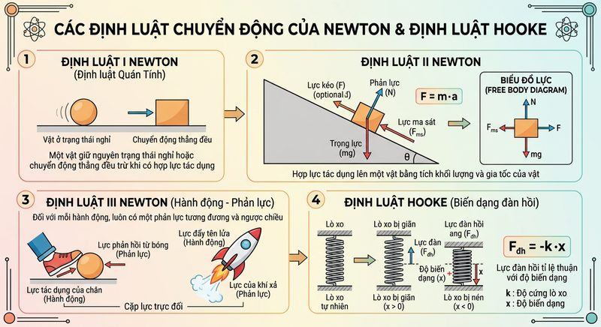
CHƯƠNG 2
C2. Ba định luật Newton — Chỉ cần nhớ F=ma (1/3)
⚖️ Ba định luật — Ba câu chuyện
🛋️
I. Quán tính — “Lười”
ΣF=0 → v=const
Hệ quy chiếu quán tính: đứng yên hoặc thẳng đều. Hệ quay/tăng tốc là không quán tính (phải thêm lực quán tính).
🏋️
II. F = m·a — “Lì”
ΣF = m·a (vectơ)
Chiếu: ΣFx=m·ax, ΣFy=m·ay
1 N = 1 kg·m/s². m bất biến, P=mg đổi theo g.
Hình 3 — 4 lực & phương pháp chiếu
ΣF = m·a | F_AB = −F_BA
P=mg | F_hd=Gm₁m₂/r² | F_đh=−kΔl | F_ms=μN
🤝
III. Có qua có lại
F_AB = −F_BA
Cùng độ lớn, ngược chiều, khác điểm đặt → không triệt tiêu. Đấm tường 50N → tường đấm lại 50N.
📌 Chú thích: m (kg) bất biến, P (N) đổi theo g, G=6.67×10⁻¹¹, k (N/m), μ (—), N (N) vuông góc mặt đỡ
💡 Mẹo nói: I=“Lười” (không ai đẩy thì không đổi), II=“Lì” (m lớn thì a nhỏ), III=“Sòng phẳng” (đấm ai bị đấm lại).
08 / 26

Slide 9
CHƯƠNG 2
C2. Bốn lực cơ học — Hiểu là nhớ (2/3)
Bốn lực hay gặp — Không học vẹt, hiểu bản chất
LỰC
CÔNG THỨC
ĐẶC ĐIỂM & CHÚ Ý
Trọng lực
P = m·g
Hướng xuống, g≈9.81 m/s² (giảm khi lên cao). Tổng quát: F_hd=G·m₁m₂/r²
Phản lực N
— (tìm bằng chiếu)
Vuông góc mặt đỡ, không có công thức cố định. Tìm bằng ΣFy=0
Ma sát
F_ms = μ·N
Ngược chiều CĐ. Nghỉ ≤μ_n·N, trượt =μ_t·N. μ không đơn vị
Đàn hồi
F_đh = −k·Δl
k (N/m) độ cứng, Δl (m) biến dạng. Dấu − : luôn chống lại biến dạng
🛠️ Phương pháp 4 bước — Giải mọi bài C2
1
Chọn trục
2
Vẽ hết lực
3
Chiếu ΣF=ma
4
Giải hệ
→
→
→
Ox theo CĐ, Oy vuông góc → ay=0
P, N, F_ms, F_kéo, T… đúng điểm đặt/phương/chiều
ΣFx=m·ax, ΣFy=m·ay. Nhiều vật → viết cho từng vật
Thêm điều kiện dây không giãn → a₁=a₂
09 / 26

Slide 10
CHƯƠNG 2
C2. Ví dụ mẫu — Nói sao cho khán giả hiểu (3/3)
📝 Ví dụ 1: Thùng 20kg, kéo 100N nghiêng 30°, μ=0.2
⚠️ Bẫy hay sai
Bước 1: Ox ngang, Oy đứng → ay=0
Bước 2: Vẽ: F=100N, P=196N, N, F_ms
Bước 3: Oy: N +100sin30° −mg=0 → N=146N → F_ms=29.2N
Bước 4: Ox: 100cos30° −F_ms = m·a → a=2.87 m/s²
  → Không ma sát thì a=4.33 → ma sát “ăn” 34% lực
• Khối lượng vs Trọng lượng: m (kg) bất biến, P=mg (N) đổi theo g. Ở Mặt Trăng g=1.62 → P giảm 6 lần nhưng m không đổi.
• Cặp ĐL III không triệt tiêu: F_AB và F_BA đặt lên 2 vật khác nhau.
• N không luôn = mg: Mặt nghiêng N=mg cosα, thang máy N=m(g±a). Phải chiếu mới ra.
📝 Ví dụ 2: Thang máy
N − mg = m·a → N = m(g+a)
• Đi lên nhanh dần (a>0): N>m·g → nặng hơn
• Đi xuống nhanh dần (a<0): N<m·g → nhẹ hơn
• Rơi tự do a=−g → N=0 → không trọng lượng (phi hành gia)
10 / 26

Slide 11
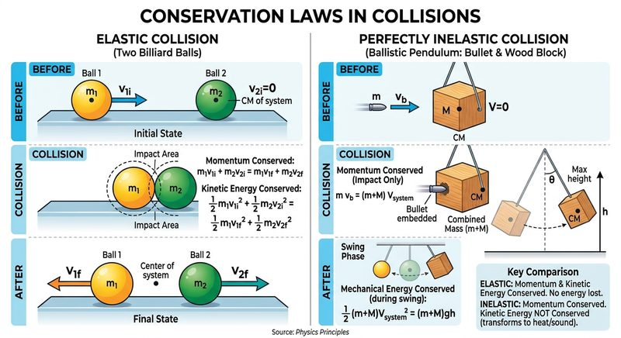
CHƯƠNG 3
C3. Động lượng & Mômen động lượng — “Đà” của vật (1/3)
💥 Động lượng p = m·v (kg·m/s)
• p là “đà” — vật nặng & nhanh thì đà lớn, khó dừng.
• Xung lượng: F·Δt = Δp | Dạng vi phân: F = dp/dt
• Bảo toàn: ΣF_ngoài=0 ⇒ Σp = const (vectơ) — hệ cô lập.
• Ứng dụng: pháo giật lùi, tên lửa, va chạm.
🎯 Khối tâm & Mômen động lượng
• Khối tâm: r_G = Σ m_i r_i / Σ m_i . Thanh đều → G ở giữa.
Định lý: M·a_G = ΣF_ngoài (CĐ của G như chất điểm M).
• Mômen lực: M = r × F (N·m) — khả năng gây quay.
• Mômen động lượng: L = r × p (kg·m²/s)
• Liên hệ: dL/dt = M. Nếu M_ngoài=0 ⇒ L = const
VD: vũ công khép tay → I giảm → ω tăng để L=Iω không đổi.
Hình 4 — Đàn hồi vs Mềm
p = m·v | F = dp/dt | Σp = const (nếu ΣF=0)
L = r×p | M = r×F | dL/dt = M
📝 Ví dụ pháo giật lùi: Pháo 1000kg bắn đạn 10kg 500 m/s.
Ban đầu p=0 → 10·500 +1000·V=0 → V=−5 m/s (giật lùi). Không cần biết lực nổ, chỉ cần bảo toàn p.
📌 Chú thích: p (kg·m/s) động lượng, L (kg·m²/s) mômen động lượng, M (N·m) mômen lực, × là tích có hướng
11 / 26

Slide 12
CHƯƠNG 3
C3. Công – Năng lượng – Cơ năng (2/3)
⚡ Công & Năng lượng
• Công: A = ∫F·ds = F·s·cosα (J). α là góc F–ds. Cùng chiều → A>0, ngược → A<0, vuông → A=0.
• Công suất: P = dA/dt = F·v (W) — làm việc nhanh thế nào.
• Động năng: Wđ = ½ m v² (J) — do CĐ, luôn ≥0.
• Thế năng: Wt = m g h (trọng) | ½ k x² (đàn hồi) — do vị trí/biến dạng.
Hai định lý quan trọng:
1. Định lý động năng: A_mọi lực = ΔWđ = Wđ2−Wđ1
Dùng khi có ma sát/lực kéo.
2. Bảo toàn cơ năng: W = Wđ+Wt = const
Chỉ khi lực thế làm việc (không ma sát). Nếu có ma sát: ΔW = A_không thế (<0).
🎯 Khi nào dùng gì? — Nói 1 câu là khán giả nhớ
TÌNH HUỐNG
DÙNG ĐỊNH LÝ NÀO?
VÍ DỤ
Chỉ trọng lực/đàn hồi
Bảo toàn cơ năng W=const
Rơi tự do, con lắc, lò xo
Có ma sát/lực kéo
A = ΔWđ
Xe thắng gấp, kéo thùng nhám
Hệ nhiều vật
p + W
Va chạm (bảo toàn p, W tùy loại)
A = ∫F·ds | P=F·v | Wđ=½mv² | Wt=mgh , ½kx² | W=Wđ+Wt | Chỉ lực thế ⇒ W=const
12 / 26

Slide 13
CHƯƠNG 3
C3. Bài toán va chạm — Phân biệt để không mất điểm (3/3)
🎯 Va chạm: Nội lực >> Ngoại lực trong thời gian ngắn → coi hệ cô lập → bảo toàn p luôn đúng
LOẠI
BẢO TOÀN GÌ?
CÔNG THỨC 1 CHIỀU & NÓI SAO CHO NHỚ
Đàn hồi (bi-a)
p và Wđ đều BT
m₁v₁+m₂v₂=m₁v₁'+m₂v₂' & ½m₁v₁²+... = ½m₁v₁'²+...
Nếu m₁=m₂ → đổi chỗ vận tốc. “Nảy tưng tưng”
Mềm (đạn ghim gỗ)
Chỉ p BT
m₁v₁+m₂v₂=(m₁+m₂)v' (dính, cùng v'). Wđ giảm → nhiệt. “Dính chùm”
Va chạm xiên (2D)
p theo x,y
Viết 2 PT: p_x=const, p_y=const. Động lượng là vectơ!
📝 Ví dụ nói mẫu:
⚠️ Bẫy lớn nhất C3
Đạn 10g 300 m/s ghim vào gỗ 2kg đứng yên.
• p trước =0.01×300=3 → p sau =(2.01)v' → v'≈1.49 m/s
• Wđ trước =450 J, sau =2.2 J → mất 99.5% thành nhiệt/biến dạng → va chạm mềm “nóng”.
→ Nhớ: mềm thì chỉ dùng p, đừng dùng W!
• Dùng bảo toàn cơ năng cho va chạm mềm → SAI. Chỉ đàn hồi mới BT cơ năng.
• Đề ghi “dính vào nhau” = gợi ý chỉ dùng p.
• Có ma sát → W giảm đúng bằng A_ms. “Mặt nhám” là bẫy.
13 / 26

Slide 14
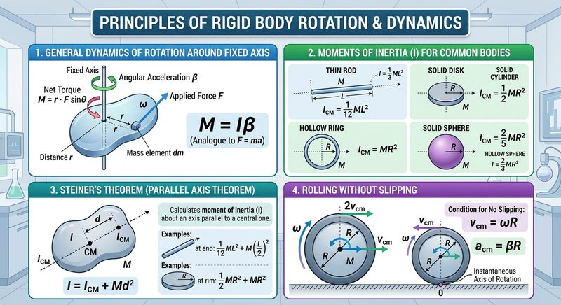
CHƯƠNG 4
C4. Cơ học vật rắn — M = I·β (1/2)
🌀 Vật rắn = Tịnh tiến (G) + Quay (quanh G)
• Tịnh tiến: mọi điểm cùng v,a → M·a_G = ΣF_ngoài
• Quay quanh trục cố định: mọi điểm quay trên đường tròn, cùng φ, ω, β
⚙️ Phương trình quay: M = I·β — “F=ma phiên bản quay”
• F → M = r×F (N·m): mômen lực — khả năng gây quay
• m → I = Σ m_i r_i² (kg·m²): mômen quán tính — “lì quay”, xa trục → I lớn
• a → β = dω/dt (rad/s²): gia tốc góc
• → M = I·β, L = I·ω, W_quay = ½ I ω² Hoàn toàn tương tự F=ma, p=mv, ½mv²
Hình 5 — I của thanh/đĩa/vành/cầu
M = I·β | I = Σ m_i r_i² | I = I_G + m d²
L = I·ω | W_quay = ½ I ω² | v_G = ω·R (lăn không trượt)
💡 Mẹo nói: Đặt cạnh nhau F↔M, m↔I, a↔β, p↔L, ½mv²↔½Iω².
Học 1 bộ tịnh tiến là nhớ luôn bộ quay. Dùng bảng so sánh để khán giả “à” lên.
📌 Chú thích: I (kg·m²), M (N·m), ω (rad/s), β (rad/s²), d (m) khoảng cách dời trục (Steiner)
14 / 26

Slide 15
CHƯƠNG 4
C4. Mômen quán tính & Steiner — Nhớ 4 hình là đủ (2/2)
📊 I_G qua khối tâm (trục vuông góc) — Chỉ cần nhớ 4 cái
VẬT
I_G
QUA ĐẦU / SO SÁNH & MẸO NHỚ
Thanh mảnh l
1/12 m·l²
Qua đầu: 1/3 m·l² (=4×). Xa hơn → I lớn. “Cầm búa xa cán nặng hơn”
Đĩa/trụ đặc R
½ m·R²
Đặc ruột → I nhỏ nhất trong họ trụ
Vành/trụ rỗng R
m·R²
Rỗng → khối lượng ở xa → I gấp đôi đĩa đặc
Cầu đặc R
2/5 m·R²
Nhỏ hơn trụ → lăn nhanh hơn. Cầu rỗng 2/3 m·R²
📐 Định lý Steiner: I = I_G + m·d²
⚠️ Bẫy C4
Biết I qua G → I qua trục // cách G đoạn d. VD: thanh qua đầu: I=1/12 ml² + m(l/2)² =1/3 ml².
• Quên cộng W =½mv_G² +½Iω² (mất nửa điểm)
• Quên v_G=ωR khi lăn không trượt
• Nhầm I vành (mR²) với đĩa (½mR²)
📝 Ví dụ lăn không trượt:
Cầu đặc & trụ đặc cùng lăn từ đỉnh cao h → mgh=½mv²+½Iω², ω=v/R
→ v_cầu=√(10gh/7) > v_trụ=√(4gh/3) → cầu tới trước vì I nhỏ hơn.
15 / 26

Slide 16
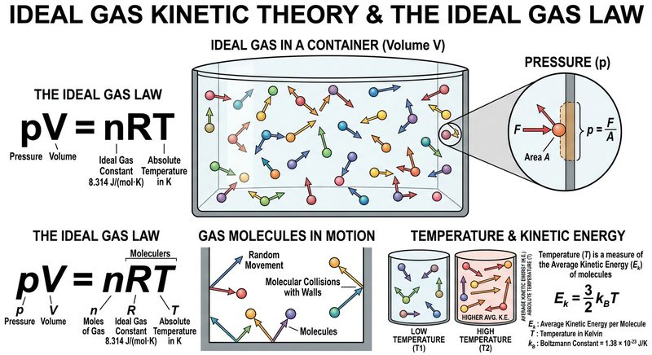
CHƯƠNG 5
C5. Khí lý tưởng & Thuyết động học phân tử (1/2)
🧪 Thuyết động học — 3 ý
1. Vật chất gồm vô số phân tử CĐ hỗn loạn không ngừng.
2. Tương tác hút/đẩy (khí lý tưởng bỏ qua trừ va chạm).
3. Tuân theo định luật Newton.
💨 Phương trình cơ bản
• Áp suất do va chạm: p = 1/3 n₀·m·⟨v²⟩ = n·k·T
n₀=N/V (m⁻³) mật độ, m (kg) 1 phân tử, ⟨v²⟩ trung bình bình phương vận tốc.
• Động năng 1 phân tử: ⟨wđ⟩ = ½m⟨v²⟩ = 3/2 kT → T tỉ lệ ⟨wđ⟩. 0K → ⟨wđ⟩=0.
Hình 6 — Phân tử va chạm gây áp suất
p = ⅓ n₀ m⟨v²⟩ = n k T
⟨wđ⟩ = 3/2 kT | k = R/N_A
💡 Mẹo nói: “Nhiệt độ là thước đo độ chạy loạn của phân tử. Nóng → chạy nhanh, lạnh → chạy chậm.”
→ Dẫn vào ⟨wđ⟩=3/2kT rất tự nhiên.
📌 k=1.38×10⁻²³ J/K, R=8.31 J/mol·K, N_A=6.02×10²³, T (K)=°C+273.15
16 / 26

Slide 17
CHƯƠNG 5
C5. Phương trình trạng thái — Công thức “vạn năng” (2/2)
p·V = ν·R·T
p (Pa) V (m³) T (K) ν (mol) R=8.31
U = ν·C_V·T (chỉ phụ thuộc T)
🌡️ p·V = ν·R·T = (m/M)·R·T
• ν (mol) số mol, M (kg/mol) khối lượng mol, R=8.31 J/mol·K.
• Biết 2 trong 3 (p,V,T) → tìm cái còn lại. Cầu nối Cơ ↔ Nhiệt.
📚 Ba định luật là trường hợp riêng:
• Boyle (T=const): p·V = const
• Gay-Lussac (p=const): V/T = const
• Charles (V=const): p/T = const
📝 Ví dụ nói mẫu:
1 mol ở 27°C (300K), V=24.6 lít → p=RT/V≈101 kPa≈1 atm
→ Nhớ “24.6 lít/mol ở 27°C ≈1 atm” để ước lượng nhanh.
🔋 Nội năng khí lý tưởng:
U = ν·C_V·T = (m/μ)·i/2·R·T (J) — chỉ phụ thuộc T, không phụ thuộc p,V. Khí thực thì khác.
💡 Mẹo nhớ:
Chỉ nhớ pV=νRT. Muốn p=nkT thì chia 2 vế cho V:
p = (ν/V)RT = n·k·T. Một dòng là ra.
⚠️ Bẫy: Phải đổi T sang Kelvin! Dùng °C là sai. Phân biệt ν (mol) với n₀ (m⁻³).
17 / 26

Slide 18
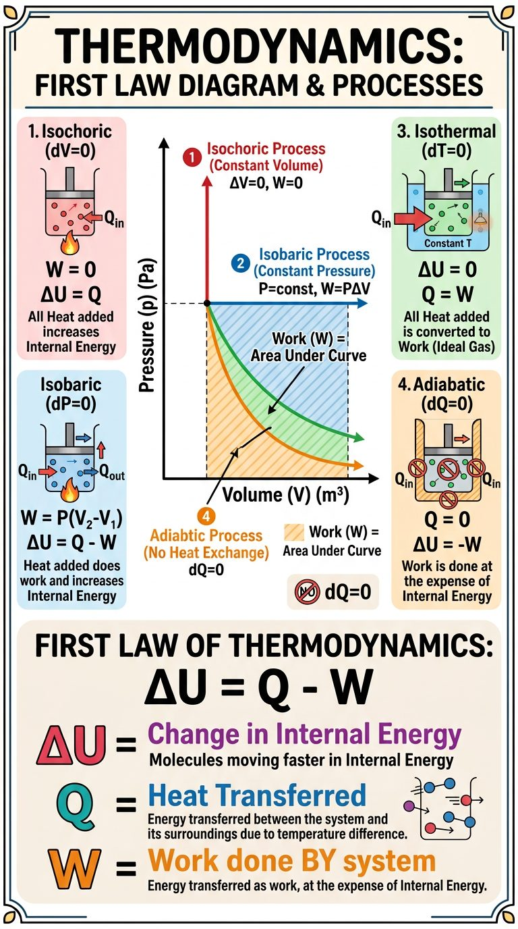
CHƯƠNG 6
C6. Nguyên lý I — Bảo toàn năng lượng mở rộng (1/3)
🔥 Ba khái niệm: Nội năng – Công – Nhiệt
• Nội năng U (J): Tổng động + thế phân tử. Khí lý tưởng: U=νC_VT=(m/μ)·i/2·RT — chỉ phụ thuộc T, là hàm trạng thái.
• Công A (J): Trao đổi qua thay đổi V: δA=−p·dV. A>0 khi hệ NHẬN (bị nén), <0 khi hệ sinh công (giãn) — quy ước slide.
• Nhiệt Q (J): Trao đổi qua CĐ hỗn loạn. Q>0 khi hệ nhận, <0 khi tỏa. 1 cal=4.18 J. Q= m·c·ΔT = (m/μ)·C·ΔT.
⚖️ Nguyên lý I:
Hình 7 — 4 quá trình trên p-V
ΔU = A + Q (hữu hạn) | dU = δQ − p·dV (vi phân)
• Chu trình kín: ΔU=0 → A = −Q (nhiệt nhận = công sinh)
• Hệ cô lập: A=Q=0 → ΔU=0 → U=const (không có ĐC vĩnh cửu loại I)
ΔU = A + Q | dU = δQ − p dV
U = ν C_V T | C_p−C_V=R | γ=C_p/C_V
📌 C_V=i/2·R, C_p=(i/2+1)R, i=3 đơn, 5 hai, 6 đa nguyên tử
→ He C_V=3/2R, O₂ C_V=5/2R
18 / 26

Slide 19
CHƯƠNG 6
C6. Bốn quá trình — Một bảng nhớ cả chương (2/3)
📊 Chỉ nhớ 2 điều: ΔU=νC_VΔT (luôn đúng) và A=−∫p dV. Còn lại suy từ ΔU=A+Q
QUÁ TRÌNH
ĐIỀU KIỆN
ΔU
A (HỆ NHẬN)
Q
PHƯƠNG TRÌNH
Đẳng tích
V=const
νC_VΔT
0
νC_VΔT
p/T=const
Đẳng áp
p=const
νC_VΔT
−pΔV=−νRΔT
νC_PΔT
V/T=const
Đẳng nhiệt
T=const
0
νRT ln(V₁/V₂)
−A
pV=const
Đoạn nhiệt
Q=0
νC_VΔT
ΔU
0
pV^γ=const
→ Nói: “Đẳng tích nhốt → không sinh công, đẳng nhiệt ΔU=0 → Q bù A, đoạn nhiệt cách nhiệt → Q=0”
📝 Bổ sung với m/μ = ν (khi đề cho khối lượng):
U=(m/μ)·i/2·RT | C_V=i/2·R, C_p=(i/2+1)R | Đoạn nhiệt: A=(p₁V₁−p₂V₂)/(γ−1), pV^γ=const, TV^{γ−1}=const
• i=3 đơn nguyên tử (He), i=5 hai nguyên tử (O₂,N₂), i=6 đa nguyên tử (CO₂). He C_V=3/2R, O₂ C_V=5/2R.
19 / 26

Slide 20
CHƯƠNG 6
C6. Ví dụ & Bẫy — Đừng để mất dấu (3/3)
📝 Ví dụ so sánh — Cùng giãn V₁→2V₁, 1 mol:
⚠️ Bẫy lớn nhất C6
• Đẳng nhiệt: A = −RT ln2 ≈ −1.7 kJ (hút nhiệt Q=+1.7 kJ), ΔU=0
• Đẳng áp: A = −pΔV = −RT ≈ −2.5 kJ, Q = νC_PΔT, ΔU=νC_VΔT
• Đoạn nhiệt: Q=0 → A=ΔU = C_VΔT (<0, hệ sinh công, T giảm → bơm xe nóng)
• Dấu A,Q ngược sách: Slide này A>0 khi hệ NHẬN (bị nén). Nhiều sách A>0 khi hệ SINH công → dấu ngược. Luôn ghi rõ quy ước!
• Quên đổi K: T phải Kelvin. 27°C=300K.
• Nhầm C_V vs C_P: C_P = C_V + R. Đẳng áp Q lớn hơn đẳng tích.
📈 Trên đồ thị p-V:
• Đẳng tích: đứng, đẳng áp: ngang, đẳng nhiệt: hyperbol, đoạn nhiệt: dốc hơn (γ>1)
• Diện tích dưới đường cong = |A|
→ Đẳng áp sinh công lớn nhất, đoạn nhiệt ít nhất.
💡 Mẹo nhớ 4 quá trình: “Tích vô công, Áp có công pΔV, Nhiệt vô nội năng, Nhiệt cách nhiệt”
20 / 26

Slide 21
CHƯƠNG 7
C7. Tại sao cần Nguyên lý II? — Chiều của tự nhiên (1/3)
🤔 Nguyên lý I chưa đủ:
💬 Nói sao cho nhớ:
• Không chỉ chiều: Nhiệt tự nóng→lạnh, không tự lạnh→nóng. Muốn ngược phải tốn điện (tủ lạnh).
• Không phải 100%: Công → nhiệt 100%, nhưng nhiệt → công chỉ 1 phần (luôn thải Q₂).
• Chất lượng nhiệt: 100J ở 1000K “quý” hơn 100J ở 300K (làm được nhiều công hơn).
“Phòng tự bừa (S tăng), muốn gọn phải dọn (tốn công). Nhiệt tự nóng→lạnh như phòng tự bừa — muốn ngược phải cắm điện.”
→ Dẫn vào entropy rất tự nhiên.
♻️ Thuận nghịch vs Bất thuận nghịch
• Thuận nghịch: lý tưởng, đi ngược về đúng trạng thái cũ, hệ + môi trường không đổi. Thực tế KHÔNG có.
• Bất thuận nghịch: có ma sát, chênh T hữu hạn → thực tế luôn là BKTN.
📌 Từ khóa:
• Thuận nghịch = lý tưởng
• BKTN = thực tế
• Thomson ↔ Clausius (tương đương)
📜 Hai phát biểu tương đương:
• Thomson: Không thể biến toàn bộ nhiệt thành công tuần hoàn mà không để lại gì → không có ĐC vĩnh cửu loại II.
• Clausius: Nhiệt không tự lạnh→nóng nếu không bù trừ.
21 / 26

Slide 22
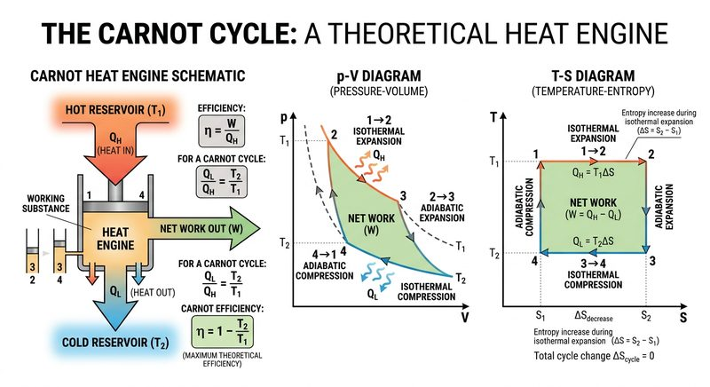
CHƯƠNG 7
C7. Động cơ nhiệt & Chu trình Carnot — “Chuẩn vàng” (2/3)
⚙️ Động cơ nhiệt & Máy lạnh
• Động cơ: nhận Q₁ (T₁), thải Q₂ (T₂), sinh A=Q₁−Q₂. Hiệu suất η = A/Q₁ =1−Q₂/Q₁ (<1)
• Máy lạnh: tốn A để chuyển Q₂ (lạnh) → Q₁ (nóng). Hệ số ε = Q₂/A (có thể >1, điều hòa ε≈3)
• Lưu ý: Q₁, Q₂ lấy độ lớn, thực tế Q₂ âm (thải).
🏆 Chu trình Carnot — 2 đẳng nhiệt + 2 đoạn nhiệt
• Trên p-V: hình cong khép kín. Trên T-S: hình chữ nhật.
• Hiệu suất Carnot chỉ phụ thuộc T:
η_C = 1 − T₂/T₁ | ε_C = T₂/(T₁−T₂) (T tính Kelvin)
• Là giới hạn trên: mọi ĐC thực η < η_C. Không thể 100%.
Hình 8 — Carnot: 2 đẳng nhiệt + 2 đoạn nhiệt
η = A/Q₁ = 1−Q₂/Q₁
η_C = 1 − T₂/T₁ | ε_C = T₂/(T₁−T₂)
📝 Ví dụ nói mẫu (15s):
Carnot giữa 600K và 300K → η_C=50%. Nhận Q₁=1000J → A=500J, thải 500J.
ĐC thực cùng T chỉ η≈35% → A=350J, thải 650J. Chênh 150J do BKTN.
→ Ai quảng cáo 600K–300K mà η=80% là lừa, vì η_C=50% là max.
📌 T₁ (K) nguồn nóng, T₂ (K) nguồn lạnh
Muốn η↑: tăng T₁ hoặc giảm T₂. Nhưng T₂≥0K → η<100%
22 / 26

Slide 23
CHƯƠNG 7
C7. Entropy — Thước đo hỗn loạn (3/3)
dS = δQ_rev / T | ΔS = ∫ δQ_rev/T
Hệ cô lập: ΔS ≥ 0
🌀 Entropy S (J/K) — Hàm trạng thái
• dS = δQ_rev / T (vi phân). ΔS = ∫ δQ_rev/T (phải theo đường thuận nghịch!)
• Khí lý tưởng: ΔS = νC_V ln(T₂/T₁) + νR ln(V₂/V₁) = νC_p ln(T₂/T₁) − νR ln(p₂/p₁)
💡 Mẹo nói:
Giãn đẳng nhiệt V₁→2V₁ ở 300K: ΔS=νR ln2≈5.76 J/K >0 → hỗn loạn tăng (nhiều chỗ hơn). Nén lại ΔS âm nhưng phải tốn công & thải nhiệt → S môi trường tăng nhiều hơn, tổng S vẫn tăng.
📈 Nguyên lý tăng entropy:
• Hệ cô lập: ΔS ≥ 0. “=” thuận nghịch (lý tưởng), “>” BKTN (thực tế).
• Quá trình tự nhiên → S tăng. Cân bằng là S cực đại.
📊 ΔS cho khí lý tưởng — Hay thi:
QUÁ TRÌNH
ΔS
Đẳng tích
νC_V ln(T₂/T₁)
⚠️ Bẫy: Tính ΔS phải theo đường thuận nghịch, dù quá trình thực BKTN. Lấy Q_thực/T là sai!
Đẳng áp
νC_p ln(T₂/T₁)
Đẳng nhiệt
νR ln(V₂/V₁)=Q_rev/T
Đoạn nhiệt TN
0
📌 S (J/K) đo vô trật tự. Phòng tự bừa S↑
23 / 26

Slide 24
📄 CHEAT SHEET 1 TRANG — NHÌN 30 GIÂY LÀ NHỚ
In A4 dán tường • Chỉ nhớ chữ đậm → còn lại suy ra trong 10 giây
🔵 Động học
🟡 Động lực & Bảo toàn
🟢 Vật rắn & Va chạm
• v=dr/dt, a=dv/dt a_t=dv/dt, a_n=v²/R
• Tròn: ω=dφ/dt, v=ωR, a_t=βR, a_n=ω²R
• Thẳng BĐĐ: v=v₀+at, x=x₀+v₀t+½at²
• Ném xiên: x=v₀cosα·t, y=v₀sinα·t−½gt²
• F=ma, F_AB=−F_BA P=mg, F_hd=Gm₁m₂/r², F_đh=−kΔl, F_ms=μN
• p=mv, F=dp/dt Σp=const nếu ΣF=0
• L=r×p, M=r×F L=const nếu M=0
• Wđ=½mv², Wt=mgh/½kx² W=Wđ+Wt=const (chỉ lực thế)
• M=Iβ ↔ F=ma L=Iω, Wq=½Iω²
• I=Σmr², I=I_G+md²
• Thanh G 1/12ml² Đầu 1/3ml²
• Đĩa ½mR² Vành mR², Cầu 2/5mR²
• Va chạm: Đàn hồi (p+Wđ), Mềm (chỉ p)
• Lăn: v_G=ωR
🟣 Khí lý tưởng
🟠 Nguyên lý I
🔷 Nguyên lý II
• pV=νRT (m/M)RT
• p=nkT p=⅓n₀m⟨v²⟩
• ⟨wđ⟩=3/2kT
• U=νC_VT
• ΔU=A+Q dU=δQ−pdV
• Cp−Cv=R γ=Cp/Cv
• Đẳng tích: A=0, Q=νCvΔT
• Đẳng áp: A=−pΔV, Q=νCpΔT
• Đẳng nhiệt: ΔU=0, Q=−A=νRT ln(V₂/V₁)
• Đoạn nhiệt: Q=0, pV^γ=const
• η=1−Q₂/Q₁ η_C=1−T₂/T₁ (max)
• ε=Q₂/A ε_C=T₂/(T₁−T₂)
• dS=δQ_rev/T ΔS≥0 (cô lập)
💡 Chỉ nhớ công thức đậm → còn lại suy ra • Kiểm tra quy ước dấu A,Q trước khi làm bài • T phải Kelvin

Slide 25
CHƯƠNG P
Phụ lục — Bảng tra ký hiệu (in riêng để tra nhanh)
KÝ HIỆU
TÊN
ĐƠN VỊ
CHƯƠNG
r, x,y,z
Vectơ vị trí / tọa độ
m
C1
v, ω
Vận tốc dài / góc
m/s, rad/s
C1
a, a_t, a_n, β
Gia tốc / tiếp / pháp / góc
m/s², rad/s²
C1
R, φ, s
Bán kính cong / góc quay / quãng đường
m, rad, m
C1
m, F, P, N
Khối lượng / lực / trọng lực / phản lực
kg, N
C2
G, g, k, μ
Hằng số hấp dẫn / g / độ cứng / hệ số ma sát
N·m²/kg², m/s², N/m, —
C2
p, L, M
Động lượng / mômen động lượng / mômen lực
kg·m/s, kg·m²/s, N·m
C3-4
A, P, Wđ, Wt, W
Công / công suất / động / thế / cơ năng
J, W, J
C3
I, ω, β
Mômen quán tính / v góc / gia tốc góc
kg·m², rad/s, rad/s²
C4
p, V, T, ν=m/μ
Áp suất / thể tích / nhiệt độ / số mol
Pa, m³, K, mol
C5-6
R, k, N_A, n₀
Hằng số khí / Boltzmann / Avogadro / mật độ
J/mol·K, J/K, mol⁻¹, m⁻³
C5
U, Q, C_V, C_P, γ, i
Nội năng / nhiệt / C_V / C_P / γ / bậc tự do
J, J, J/mol·K, —, —
C6
η, ε, Q₁, Q₂, S
Hiệu suất / hệ số lạnh / Q nóng/lạnh / entropy
—, —, J, J, J/K
C7
25 / 26

Slide 26
🎤 KẾT THÚC — HỎI & ĐÁP
Bạn đã có đủ
để nói trôi chảy 90 phút
💬 Q & A
Đặt câu hỏi cho khán giả:
• Tại sao a_n = v²/R lại khiến xe cua gấp thì văng?
• Khi nào dùng bảo toàn p, khi nào dùng W?
• Đẳng nhiệt vs đoạn nhiệt khác gì trên đồ thị p-V?
• Tại sao η_Carnot không thể 100%?
Dàn bài này trích từ V3 (font 17px, 8 hình, 9 hộp chú thích). Mỗi slide đã có sẵn: công thức gốc + chú thích + ví dụ + bẫy. Bạn chỉ cần mở chế độ Presenter và nói theo thứ tự.
🎯 Gợi ý tương tác:
Cho khán giả tính nhanh a_n khi xe 36 km/h cua R=25m → a_n=4 m/s². Ai trả lời đúng tặng sticker!
1
Luyện nói
2
In Cheat Sheet
3
Làm đề
Nói thử 1 chương/ngày, bấm giờ 3 phút/slide
Slide 24 in A4 dán tường, nhìn 30s mỗi sáng
Sau khi nói xong, làm 60 câu trắc nghiệm từ V3
Cần mình tạo thêm: • File PDF dàn bài • Video thuyết minh • Bộ 60 câu trắc nghiệm • Flashcard Anki ?
Cảm ơn đã lắng nghe!
Nguồn: 7 file slide gốc + V3 chi tiết (10/09/2026) • Chúc bạn thuyết trình tự tin! ✨

